Slide 1
Знакомство
с буквой Н, н

Slide 2
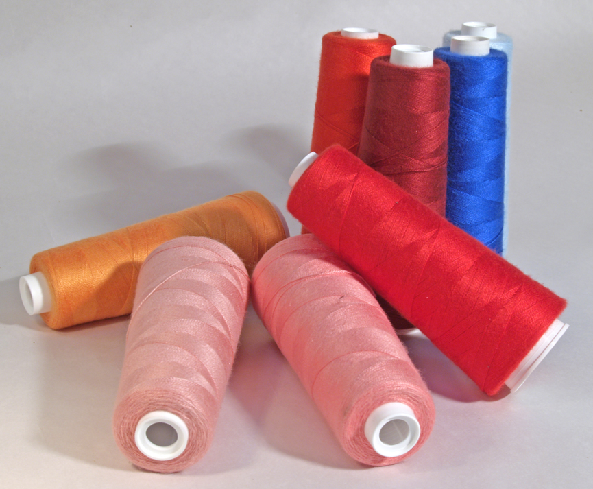
Н
Н

Slide 4
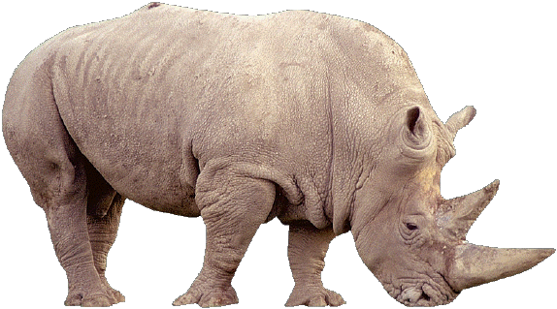
Н
0

Slide 5
На –но –ну –ны
Ны –ну – ун – ын – ан
На –но- ны – ну – ан - он

Slide 6
Прочитай
Ро-ма у сос-ны.
А Лу-ша уш-ла.
Сос-на Но-сы
Сы-ны На-сос

